Slide 1
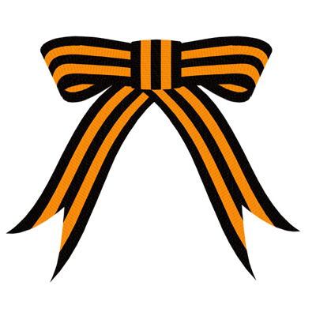
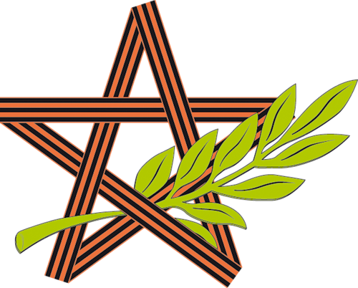
Выполнила: воспитатель Дубова Е.Е
Георгиевская ленточка

Slide 2
Георгиевская лента давно уже превратилась в символ отваги, мужества и героизма.
Чёрный и жёлто-оранжевый цвета ленты, символизирующие "дым и пламя", а по другой версии - "смерть и воскрешение", остались неизменны, несмотря на череду войн и революций

Slide 3
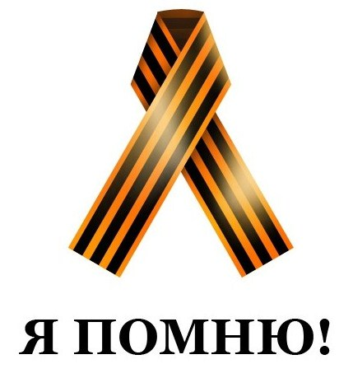
Георгиевская ленточка вот уже более двух с половиной столетий продолжает оставаться символом беспримерного героизма российских солдат и офицеров.

Slide 4
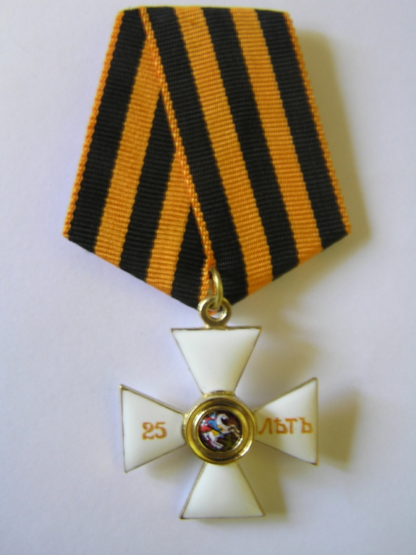
История ленточки началась в далёком 1769 году, когда по приказу императрицы Екатерины II был учреждён орден Святого Великомученика и Победоносца Георгия, выдававшийся солдатам и офицерам за особый героизм, проявленный на полях сражений.

Slide 5
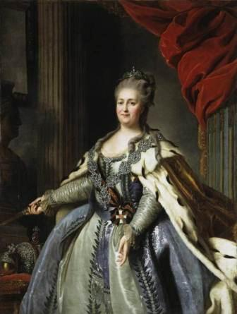
Екатерина II с орденом Святого Великомученика и Победоносца Георгия

Slide 6
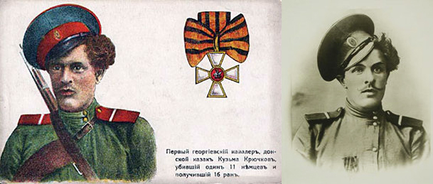
Первый георгиевский кавалер, донской казак Кузьма Крючков, убивший один 11 немцев и получивший 16 ран, во время Первой Мировой войны (1914-1918гг.)

Slide 7
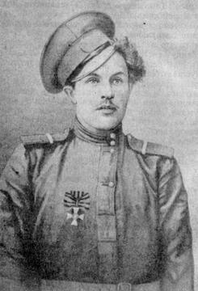
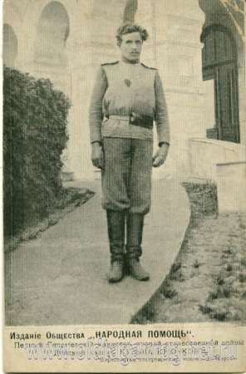
«…Мы чтим твой подвиг, как героя,
И будем чтить его, - пока,
Есть на Руси войско Донское, -
И жив дух мощный казака.»
(«Герою казаку Крючкову» Ф.И.Шестаков, ДОВ, 13.09.1914)

Slide 8
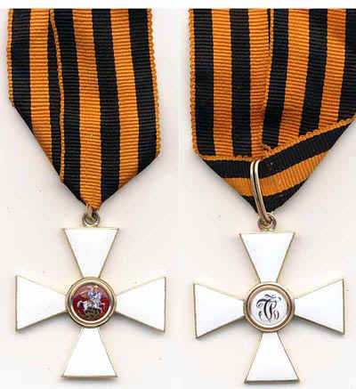
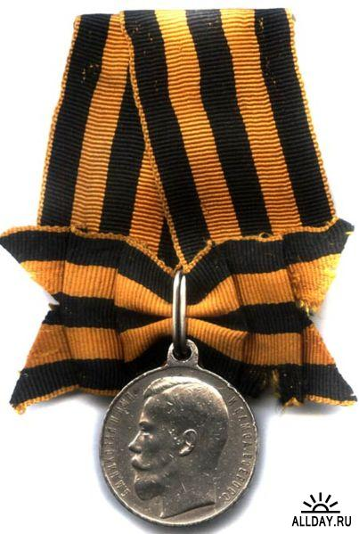
В Российской Империи цвета ленты красовались на орденах Святого Георгия, Георгиевских крестах и Георгиевской медали.

Slide 9
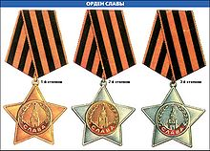
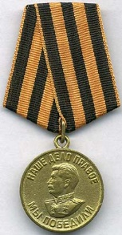
После распада Российской Империи, цвета ленты украшали колодки орденов Славы и медалей "За победу над Германией в Великой Отечественной войне 1941-1945 гг". В годы Великой Отечественной войны, претерпев незначительные изменения, "Георгиевская лента" была официально оформлена в наградной системе СССР в качестве особого знака отличия.

Slide 10
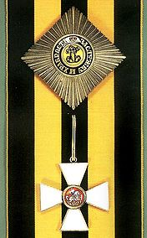
Прижилась Георгиевская ленточка и в современной Российской Федерации, украсив собой "Орден Святого Георгия" - высшую награду современной России за проявленное мужество в борьбе с внешним противником.

Slide 11

Новая жизнь ленточки началась в 2005 году. Тогда было положено начало проведению ежегодных акций по раздаче георгиевских ленточек, приуроченных к празднованию годовщины победы над фашистской Германией. Миллионы людей во многих странах мира в период с 24 апреля по 12 мая носят на груди Георгиевские ленточки, отдавая дань памяти мужеству солдат и офицеров, павших на полях той войны.

Slide 12
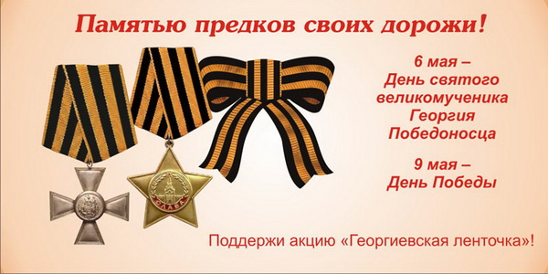

Slide 13
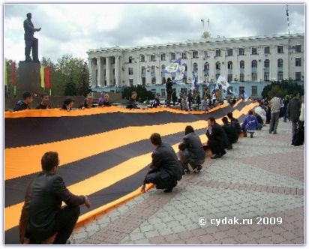

Slide 14
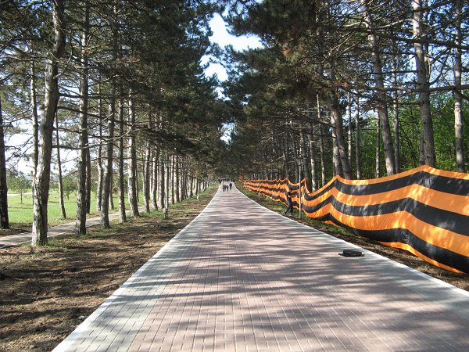

Slide 15
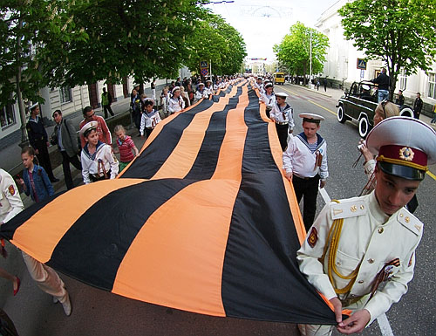

Slide 16
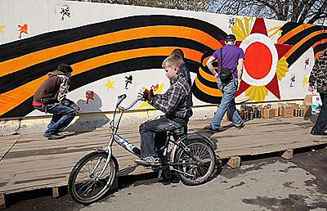

Slide 17
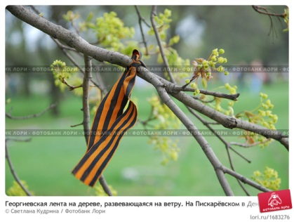

Slide 18

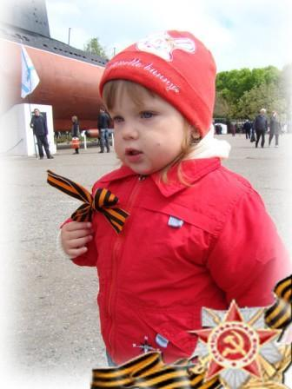

Slide 19
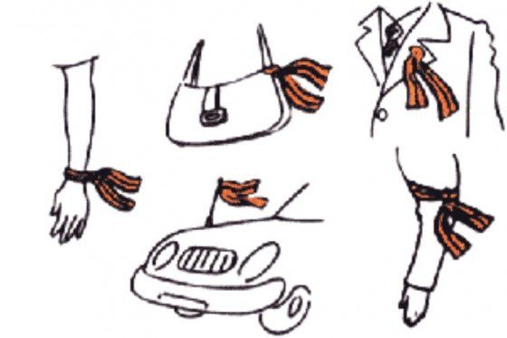

Slide 20
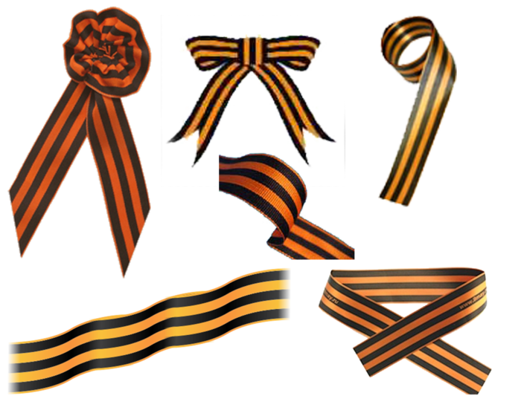

Slide 21
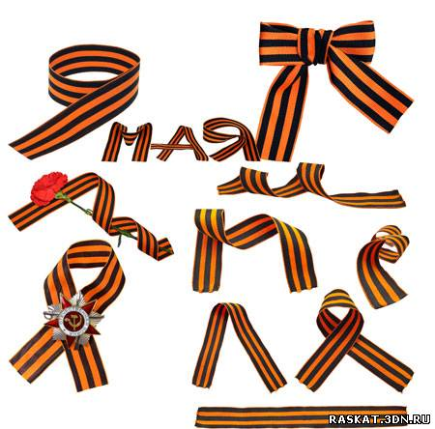

Slide 22
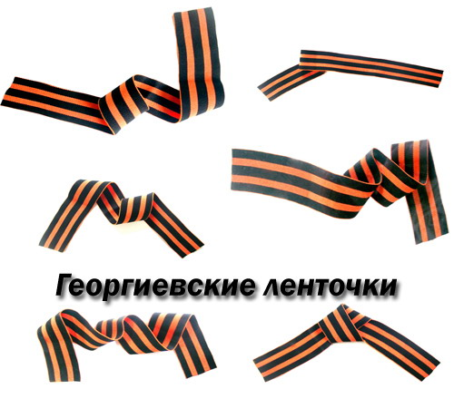

Slide 23
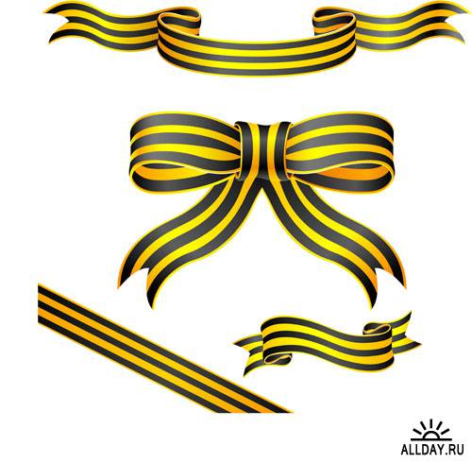

Slide 24
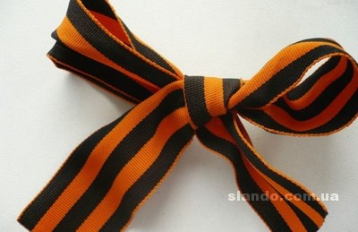

Slide 25
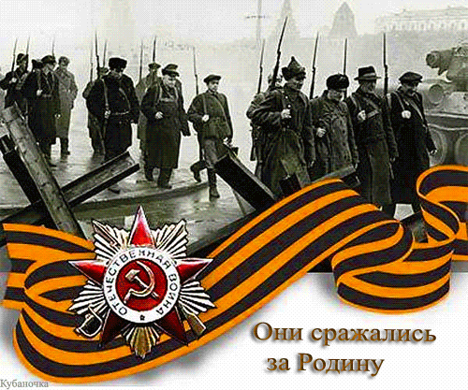

Slide 26
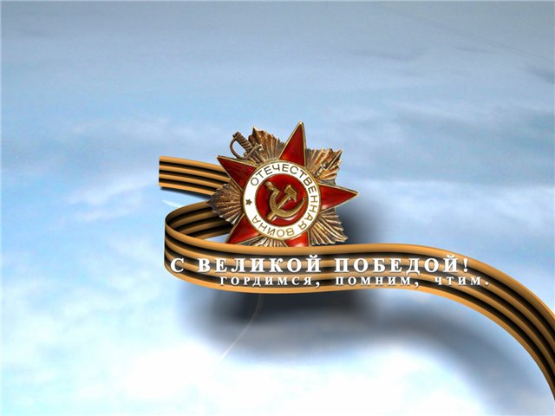

Slide 27
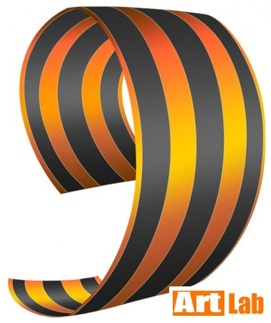

Slide 28
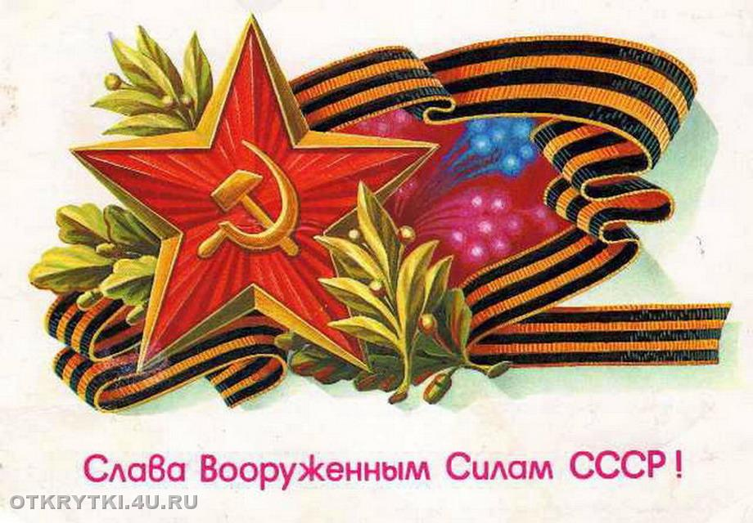

Slide 29
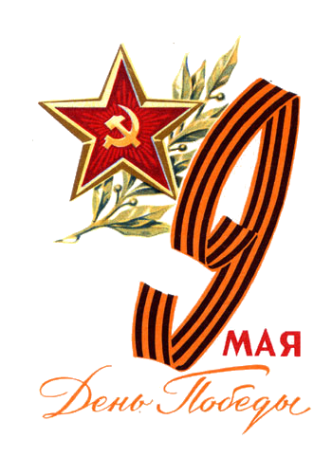

Slide 30


Slide 31
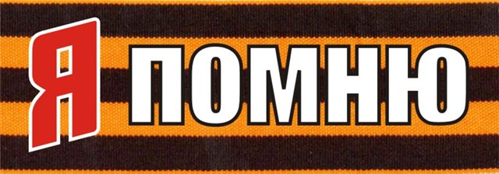
СПАСИБО ЗА ВНИМАНИЕ!!!

